Slide 1
PRESENTATION
EXPRERIENCE DE L’UCODE-AMR DANS L’UTILISATION DE LA DOLOMIE

Slide 2
Dosage dolomie :projet pilote 2
- Innovation: dolomie emballée dans des sacs de 25 kg
Quantités:
pH 4,o – 5,0 : 2,2 tonnes/ha ( 1 sac de dolomie : 5 x23 m ou 10 x11,5m)
PH 5,0 - 5,5: 1 tonne /ha ( 1 sac de dolomie: 10 x 25 m ou 15x 16,5 m environ)

Slide 3
Conseils pour une bonne application de la DOLOMIE
La dolomie est active dans le sol, il faut éviter tout choc (avec la plante, semence, microorganisme du sol, etc)
Moment d’application: si possible 1 mois avant le semis.
Sur des terrains saisonnièrement labourés (ikiyogori, igiharoharo, igishakara, ikigorigori, …), la chaux peut être épandue et enfouie au cours du labour. Les terrains en ouverture doivent être nécessairement labourés avant d’appliquer la chaux pour minimiser le risque de l’enfouir en profondeur
Comment: Epandage uniforme sur tout le champ
Profondeur : enfouir la dolomie dans toute la zone racinaire: 15 à 25 cm ( il a été observé que cette pratique est négligée)

Slide 4
Evolution des pH: Valeurs initiales et atteintes des pH pour les communes et pour les collines d’intervention (Gashikanwa, Tangara et Matongo) dans les champs standards pendant 23 mois.

Slide 5
Provinces | Communes | Collines | pH
Kayanza | Matongo | Limites Matongo | 4,9-6,5
Kayanza | Matongo | Ruganza | 4,9-6,5
Kayanza | Matongo | Mvumvu | 5-6,5
Kayanza | Matongo | Musonge | 5-6,4
Kayanza | Muruta | Limites Muruta | 4,8-6,5
Kayanza | Muruta | Yanza | 4,9-6,4
Kayanza | Muruta | KARUNYINYA | 5-6,5
Kayanza | Muruta | Myugariro | 4,8-6,4
Ngozi | Gashikanwa | Limites Gashikanwa | 4,7-6,8
Ngozi | Gashikanwa | Gashikanwa | 4,9-6,6
Ngozi | Gashikanwa | Cihonda | 4,8-6,8
Ngozi | Gashikanwa | Nini | 4,7-6,6
Ngozi | Tangara | Limites Tangara | 4,9-5,8
Ngozi | Tangara | Musenyi | 5-5,8
Ngozi | Tangara | Rushoka | 44,9-5,4
Ngozi | Tangara | Gitwa | 4,9-5,5

Slide 6
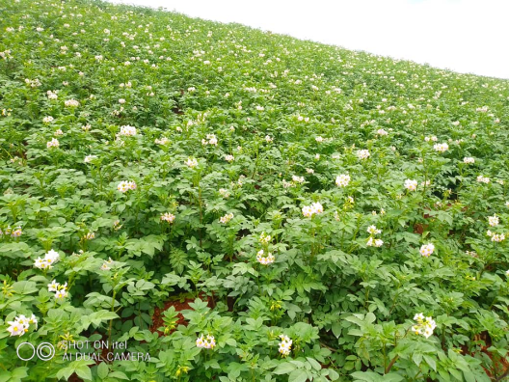
Photo 1: Plantation de pomme de terre chez Nyabenda Adelin, colline Yanza, commune de Muruta

Slide 7
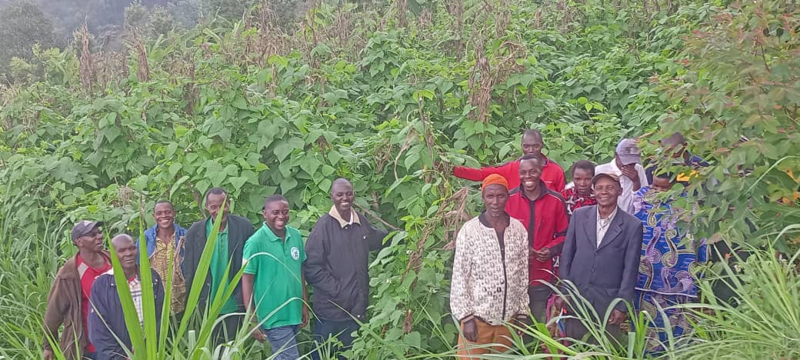
Photo : 2: Champ de haricot de Monsieur BANGIRINAMA Aussi lors de la visite d’échange d’expérience sur la colline NINI en commune de Gashikanwa

Slide 8
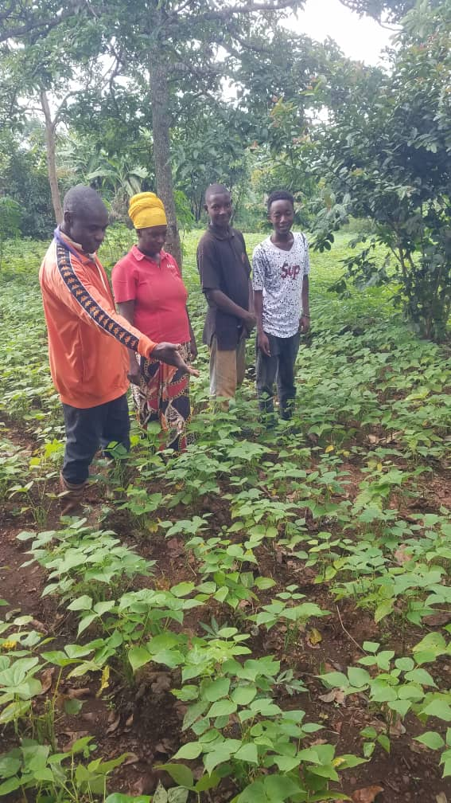
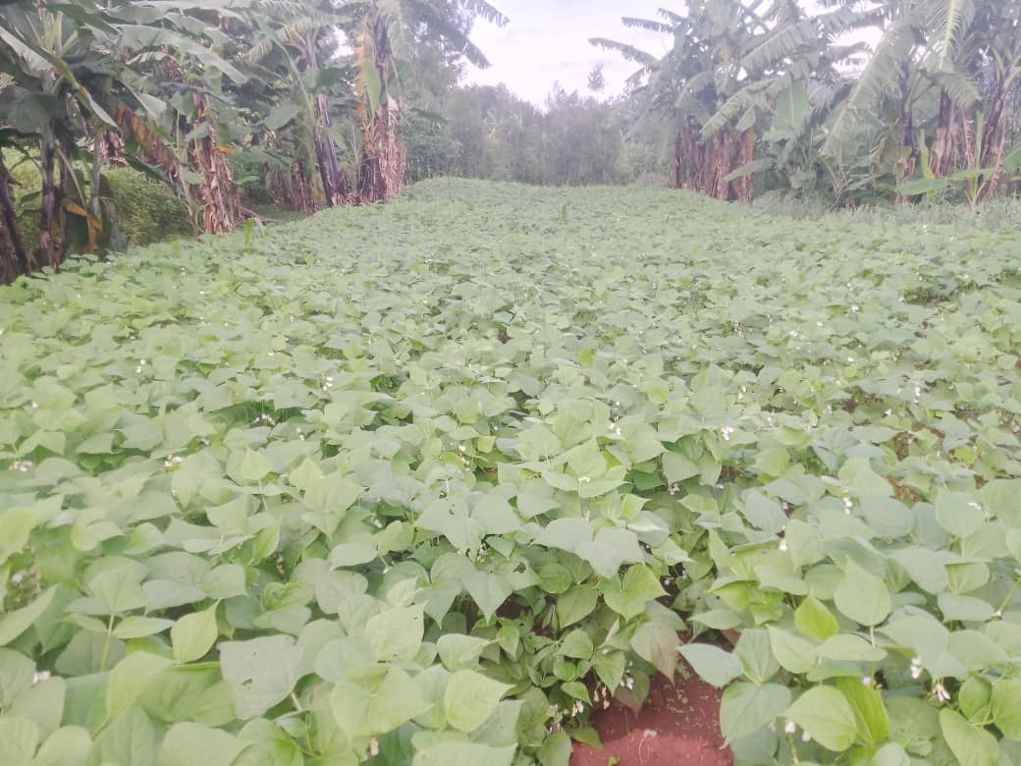
Photo 3 : Deux champs d’un moniteur agricole de la colline Musenyi en commune de de Tangara Monsieur BARUNSAIYEKO Diomède, l’un chaulé (à droite et l’autre non chaulé à gauche)

Slide 9
EVOLUTION DES RENDEMENTS OBTENUS
Commune | Culture | Saison 2023A (T/ha) | Saison 2024A (T/ha)
Tangara | Maïs | 1,25 | 5
Gashikanwa | Maïs | 1,4 | 4,9
Matongo | Maïs | 1,3 | 4,8
Muruta | Maïs | 1,5 | 4,5

Slide 10
Conclusion
L’utilisation de la dolomie sur des sols acides selon les doses recommandées permet une augmentation du PH du sol et une amélioration de rendements des cultures.

